Slide 1
Управління товарооборотом торговельного підприємства. Частина 3.
Лекція з навчальної дисципліни «Економіка та управління у сфері торгівлі»

Slide 2
ПЛАН
1. Сутність товарообороту підприємства як економічної категорії та показника діяльності
2. Класифікація товарообороту підприємства та характеристика його окремих видів
3. Основні фактори, що визначають обсяг, структуру та перспективи розвитку товарообороту підприємства
4. Вихідні передумови та порядок розробки стратегії управління товарооборотом підприємства
5. Аналіз обсягу та структури товарообороту підприємства
6. Обґрунтування обсягу товарообороту підприємства на плановий період
7. Асортиментна політика торговельного підприємства та методичні основи її розробки

Slide 3
6. Обґрунтування обсягу товарообороту підприємства на плановий період
Плановий обсяг та структура товарообороту підприємства є вихідними для планування та прогнозування всіх інших показників господарської діяльності підприємства - валового доходу, витрат обігу,
прибутку, потреб в ресурсах та капіталі. Тому планування роздрібного товарообороту, його обсягу та структури, є найбільш відповідальним етапом при плануванні фінансово-господарської діяльності торговельного підприємства в цілому.

Slide 4
Підвищення ефективності планування роздрібного товарообороту
досягається шляхом постійного удосконалення діючих та розробки
нових методів планування даного показника.
Плани товарообороту підприємства класифікують за різними
ознаками: в залежності від періоду планування, рівня управління, методів планування та кількості методів, що використовуються при плануванні даного показника.

Slide 5
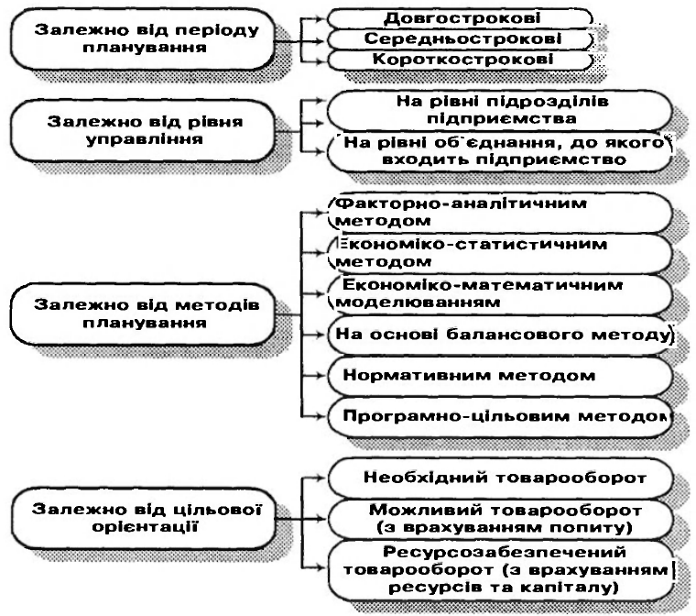

Slide 6
Довгостроковий план розвитку роздрібного товарообороту є невід'ємною частиною перспективного плану розвитку торгівлі та країни в цілому. Головною особливістю довгострокового плану є те, що він носить стратегічний характер і формує концепцію економічної, соціальної та технічної політики підприємства на перспективу.

Slide 7
Поточні або річні плани забезпечують послідовну реалізацію завдань довгострокових та середньострокових планів з урахуванням існуючої кон'юнктури ринку. Вони охоплюють більш широке коло завдань і є найбільш гнучкою та оперативною формою планового управління торговельною діяльністю підприємства.

Slide 8
При визначенні планового обсягу роздрібного товарообороту на рівні окремого торговельного підприємства головна увага приділяється задоволенню попиту споживачів району діяльності даного підприємства, ефективному використанню наявних фінансових, матеріальних і трудових ресурсів та досягненню певних результатів фінансовогосподарської діяльності. Це потребує розробки плану товарообороту торговельного підприємства у 3-х варіантах:

Slide 9
1 варіант - необхідний обсяг товарообороту, достатній для досягнення цільового обсягу прибутку підприємства;
2 варіант - можливий обсяг товарообороту, який обумовлюється обсягом споживчого попиту району діяльності підприємства та конкурентним оточенням;
3 варіант - ресурсозабезпечений обсяг товарообороту, який може бути отриманий при наявному ресурсному потенціалі підприємства та його найбільш ефективному використанні.

Slide 10
Кожен варіант плану товарообороту може бути розрахований кількома методами, вибір яких залежить від тривалості планового періоду, наявності інформаційного забезпечення та досвіду проведення планових розрахунків.

Slide 11
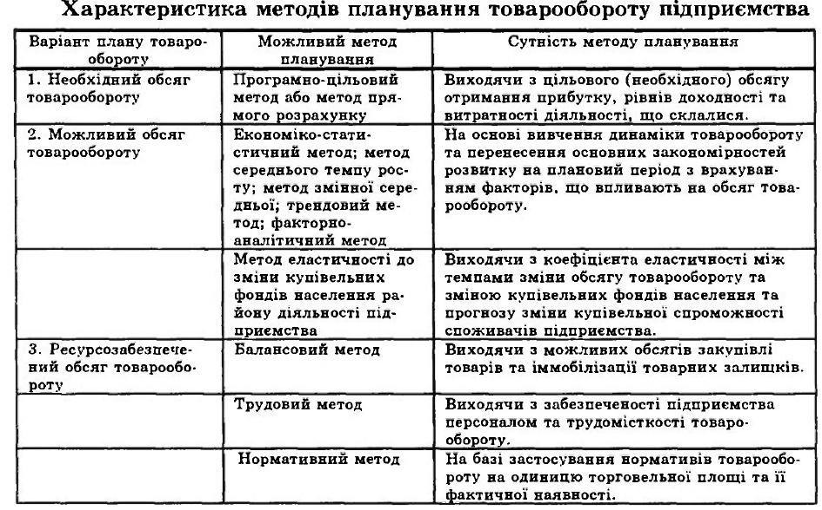

Slide 12
Розрахунок планового обсягу реалізації товарів, що забезпечує отримання цільової суми прибутку (необхідний обсяг товарообороту Тнеобх) здійснюють за формулою:
$$Т_{необх}=\frac{({ВО}_{пост}+П_{ц})×100}{Р_{д}−Р_{ВОзм}}$$
де П_{ц} - цільова сума балансового прибутку;
ВО_{пост} - сума постійних витрат обігу;
Р_{д} - рівень чистого доходу до товарообороту (після виплати ПДВ та акцизу), у відсотках;
Р_{ВОзм} - рівень змінних витрат обігу, відсотків до товарообороту.

Slide 13
Можливий плановий обсяг товарообороту підприємства розраховується на основі вивчення основних закономірностей та тенденцій зміни обсягів реалізації товарів в попередні періоди. При цьому використовують наступне припущення: тенденції розвитку товарообороту, що склалися, є об'єктивними, визначаються змінами обсягу та структури споживчого попиту в районі діяльності підприємства, а не суб'єктивними факторами (недоліками в організації та забезпеченні торговельного процесу).

Slide 14
Одним з найбільш розповсюджених методів планування обсягу роздрібного товарообороту та його товарної структури є економіко-статистичний метод. Обсяг роздрібної реалізації товарів цим методом розраховується в такій послідовності:

Slide 15
1. Визначається очікуване виконання плану роздрібного товарообороту за поточний період.
2. Розраховуються середньорічні темпи росту товарообороту і товарного забезпечення в цілому по підприємству та в розрізі товарних груп.
3. Визначається різниця в темпах товарообороту та товарних ресурсів, з урахуванням якої і середньорічних темпів росту встановлюється темп росту продажу окремих товарів та товарних груп.
4. Шляхом множення очікуваного товарообороту за поточний рік і розрахованих темпів росту реалізації в плановому періоді отримують можливий обсяг та структуру товарообороту.
5. Отримані дані коригуються на вплив факторів, які не були враховані при розрахунку планових темпів росту (зміна торговельної мережі, чисельності населення, яке обслуговується та інше).

Slide 16
Більш обгрунтовано і з більшою точністю можливий плановий обсяг товарообороту може бути визначений методом екстраполяції динамічних рядів товарообороту. Його використання грунтується на
тому, що розвиток товарообороту під впливом певних факторів довготривалої дії носить певною мірою інерційний характер, що дає змогу прогнозувати майбутній розвиток товарообороту, базуючись на аналізі минулого та виявленні закономірностей розвитку.
Застосування методу передбачає вибір типу кривої, яка найбільше відповідає характеру зміни обсягу товарообороту в часі: розрахунок її параметрів та оцінка точності прогнозу; використання отриманої моделі в прогнозуванні.

Slide 17
Якщо вибрати тип кривої для визначення тенденцій в розвитку товарообороту в часі не вдається або точність прогнозу є незадовільною, використовують метод змінної середньої відносно темпів приросту. Для цього визначають змінні середні темпів приросту, їх середню зміни за період дослідження, а потім розраховують темп приросту на плановий період за формулою:
К_{n+1}= К_{n-1}+2Δ,
або для підвищення значущості темпів приросту товарообороту в насамкінець періоду дослідження, як:
К_{n+1}=К_{n}+Δ,
де К_{n+1} - темп приросту плановий;
К_{n-1} - темп приросту минулого періоду;
К_{n} - темп приросту звітного періоду;
Δ - середня зміна темпів приросту за період.

Slide 18
Оцінка можливого обсягу товарообороту підприємства може бути проведена не тільки на основі вивчення тенденції його розвитку, а й шляхом вивчення та прогнозування попиту споживачів. Першочергове значення при цьому має глибоке вивчення обсягу та структури попиту споживачів, визначення незадоволеного та попиту, який формується, дослідження факторів, що впливають на обсяг та структуру попиту, прогнозування їх зміни на плановий період.

Slide 19
При наявності інформації відносно обсягів або темпів зростання споживчого попиту (купівельних фондів населення району діяльності підприємства) в процесі планування використовують метод еластичності (чутливості) товарообороту. Цей метод орієнтований на врахування та максимальне використання можливостей споживчого ринку як основного лімітуючого фактора розвитку товарообороту.

Slide 20
Розрахунок планового обсягу товарообороту проводиться в такій послідовності.
1. Визначається коефіцієнт еластичності обсягу реалізації товарів даного торговельного підприємства від доходів населення району, що обслуговується цим підприємством, за формулою:
$$К_{ед}=\frac{І_{р}−1}{І_{д}−1}$$
де К_{ед} - коефіцієнт еластичності обсягу реалізації товарів від доходів населення, в %;
І_{р} - індекс росту обсягів реалізації товарів на підприємстві в плановому періоді;
І_{д} - індекс росту доходів населення в передплановому періоді.

Slide 21
2. Визначається можливий приріст доходів (купівельних фондів) населення району в плановому періоді.
3. З урахуванням можливого приросту доходів населення визначається можливий приріст обсягу реалізації товарів на підприємстві за формулою:
І_{рд}=І_{дп}×К_{ед}
де І_{рд} - можливий темп приросту обсягу реалізації товарів в плановому періоді, в %;
І_{дп} - можливий темп приросту доходів населення району в плановому періоді, в %;
К_{ед} - коефіцієнт еластичності обсягу реалізації товарів від доходів населення, в %;

Slide 22
4. Визначається можливий приріст товарообороту підприємства за рахунок найбільш повного задоволення попиту населення. Розрахунок можливого темпу приросту базується на результатах вивчення обсягів незадоволеного попиту та попиту, що формується, на товари, які реалізує підприємство в передплановому періоді.
5. Визначається плановий обсяг реалізації товарів за формулою:
$$Т_{пл}=\left(Т_{ф}+\frac{Т_{ф}×І_{пс}}{100}\right)×\frac{І_{рд}}{100}$$
Т_{пл} - обсяг товарообороту в плановому періоді;
Т_{ф} - фактичний обсяг реалізації товарів у відповідному передплановому періоді;
І_{рд} - темп приросту обсягу реалізації товарів в зв'язку з ростом доходів населення, в відсотках;
І_{пс} - темп приросту обсягу реалізації товарів в зв'язку з більш повним задоволенням попиту споживачів, в відсотках.

Slide 23
Планування ресурсозабезпеченого обсягу товарообороту підприємства здійснюється залежно від виду ресурсів, забезпеченість якими необхідно узгодити одним з наступних методів:
• балансовим - для перевірки забезпеченості товарообороту товарними фондами;
• трудовим - для оцінки забезпеченості товарообороту трудовими ресурсами;
• нормативним - для визначення обсягу товарообороту, який може бути отриманий при фактичному розмірі торговельної площі підприємства.

Slide 24
При використанні балансового методу планування плановий розмір товарообороту визначається на основі інформації про планові обсяги надходжень товарів (Нпл), норматив потреби в утворенні товарних запасів (НТЗ) на кінець планового періоду (ТЗК=НТЗ), фактичний обсяг товарних запасів на початок періоду (ТЗп), плановий розмір іншого вибуття товарних ресурсів (ІВПЛ).
Для проведення розрахунку використовується наступна формула:
ТПЛ=НПЛ - ІВІШ+(ТЗП - ТЗК).

Slide 25
Трудовий метод планування товарообороту базується на використанні інформації про планову чисельність торгово-оперативного персоналу підприємства (ТОПпл) та можливий рівень продуктивності їх праці (плановий виробіток на одного працівника торгово-оперативного персоналу). Для визначення значення останнього показника використовують інформацію про фактичний виробіток, що склався на підприємстві (Вф), та можливі резерви його зростання (ΔВ). Розрахунок проводиться так:
Тпл =ТОПпл(Вф+ΔВ).

Slide 26
Нормативний метод планування товарообороту базується на використанні техніко-економічних нормативів товарообороту на 1 м² торговельної площі, які періодично розробляються та коригуються підприємством. Нормативи товарообороту на одиницю площі розроблені для прогресивних методів продажу товарів з диференціацією їх розмірів залежно від товарної спеціалізації
відділів торговельного підприємства, розміру середньодушового товрообороту, місця розташування підприємства та режиму його роботи.

Slide 27
Розроблені варіанти необхідного, можливого та ресурсозабезпеченного обсягів товарообороту підприємства необхідно співставити між собою для прийняття остаточного рішення стосовно планового обсягу товарообороту підприємства.

Slide 28
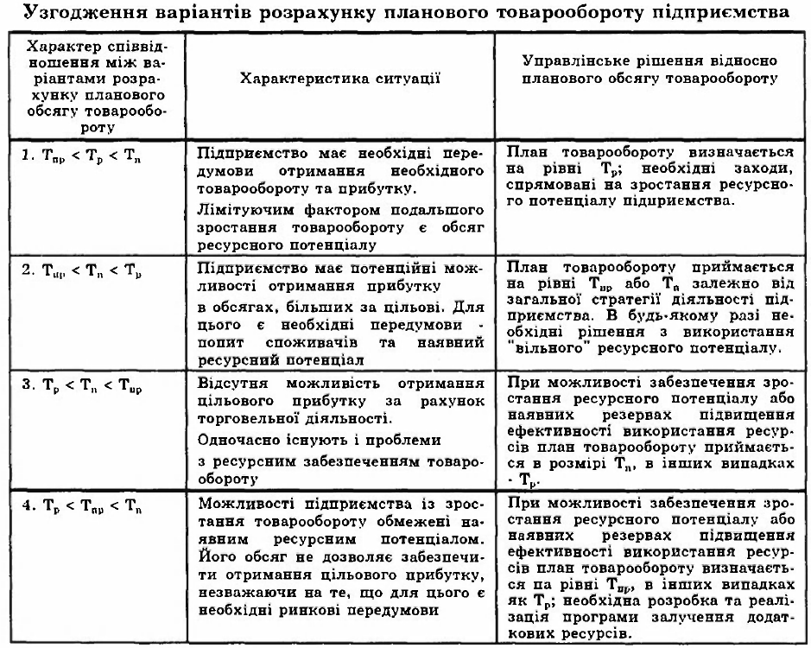

Slide 29
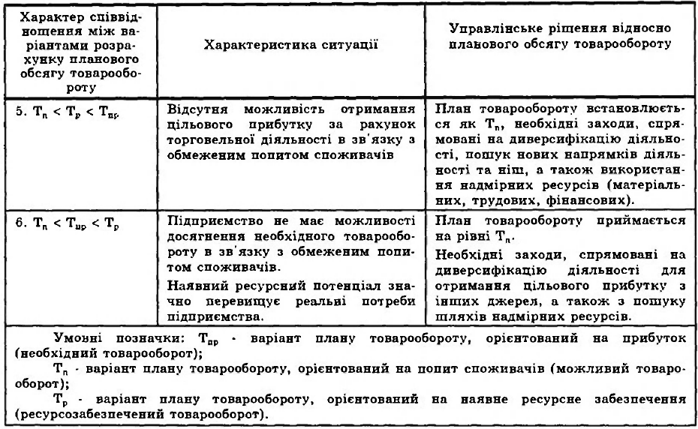

Slide 30
7. Асортиментна політика торговельного підприємства та методичні основи іі розробки
Забезпечення умов для досягнення запланованого обсягу товарообороту значною мірою залежить від ефективності асортиментної політики торговельного підприємства з підбору до реалізації окремих видів та різновидів товарів, планування та регулювання асортиментної структури товарообороту.
Поняття "асортимент" характеризує склад товарної маси, що релізується торговельним підприємством та являє собою повний перелік товарів в розрізі груп, підгруп, видів, різновидів, артикулів та інших якісних відмітних ознак.

Slide 31
Формування асортиментної політики підприємства спрямоване на найбільш повне задовольнення попиту споживачів та забезпечення умов для прибуткової діяльності підприємства.
Підбір, планування та регулювання асортименту товарів базується на наступних принципах:
1. Відповідність структурі попиту споживачів району діяльності підприємства.
2. Комплексність задоволення попиту споживачів в межах обраної ніші - сегмента споживчого ринку.
3. Забезпечення необхідної широти, глибини та сталості асортименту.
4. Забезпечення умов для отримання цільового розміру прибутку.

Slide 32
Врахування першого принципу передбачає, що розробка асортиментної політики підприємства повинна базуватися на матеріалах вивчення попиту, як задоволеного, так і незадоволеного, та того, що формується. Тільки відповідність між структурою товарообороту та структурою попиту забезпечує успішну реалізацію товарів.
Необхідність комплексного задоволення попиту споживачів обумовлена потребою забезпечення високої якості торговельного обслуговування, створення умов для скорочення часу покупців на пошук товарів та здійснення покупки.

Slide 33
Забезпечення необхідної широти, глибини та сталості асортименту товарів є необхідною умовою підтримку конкурентоздатності підприємства на певному сегменті споживчого ринку. Широта асортименту характеризує кількість товарних груп та підгруп, які реалізує підприємство, глибина - кількість різновидів товарів за окремими спживчими або якісними ознаками (фасонами, моделями, розмірами,
сортами та іншими показниками).
Стійкість асортименту визначається співвідношенням кількості різновидів товару, який постійно перебуває в реалізації, з кількістю різновидів, передбачених асортиментним переліком. Забезпечення стійкості асортименту створює передумови для закріплення покупців, скорочує їх час на пошук необхідного товару.

Slide 34
Формування асортименту покликане створити умови для отримання підприємством необхідного прибутку. Це обумовлено тим, що рішення стосовно підбору асортименту, визначають обсяг доходів підприємства від торговельної діяльності (в зв'язку з різним рівнем торговельної надбавки на окремі товари), величину витрат обігу (в зв'язку з різною товарною витратоємкістю товарів), потребу в обіговому капіталі (в зв'язку з
різною оборотністю запасів окремих товарів) та інші найважливіші господарсько-фінансові показники підприємства.

Slide 35
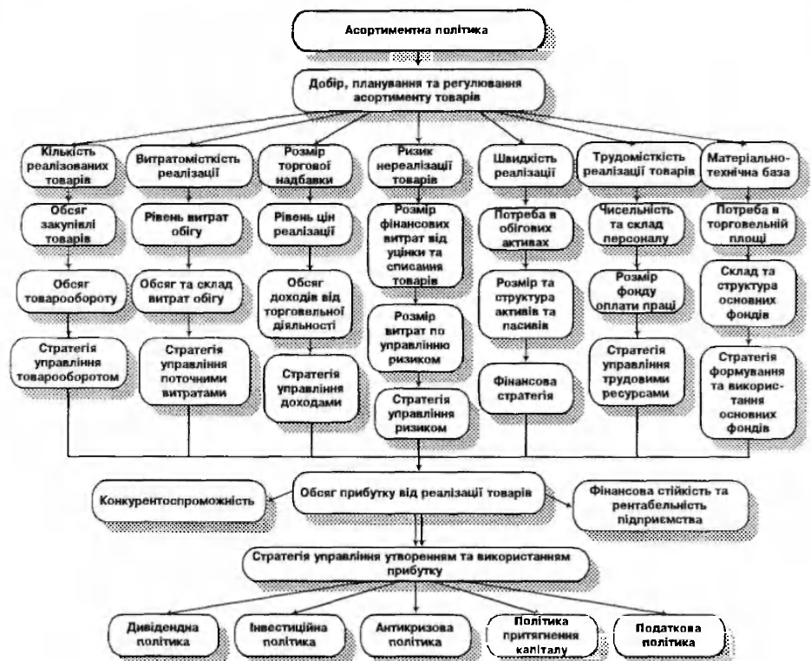

Slide 36
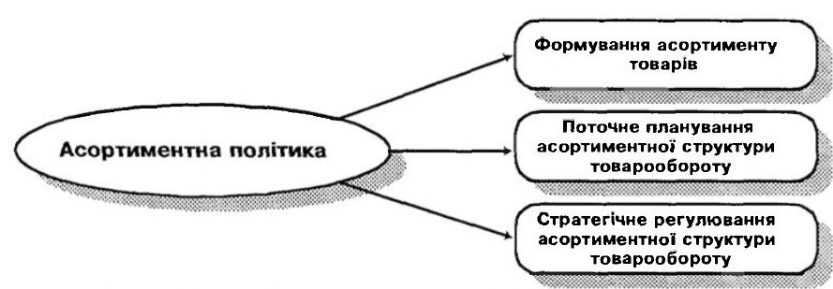
Формування асортиментної політики підприємства передбачає напрямки роботи

Slide 37
Процес формування асортименту товарів, що реалізуються торговельним підприємством, передбачає проведення наступних етапів роботи.
1. Визначення переліку основних груп та підгруп товарів, що реалізуються, виходячи з обраної товарної спеціалізації підприємства та потреб його потенційних споживачів.
2. Розподіл окремих груп та підгруп товарів між споживчими комплексами та мікрокомплексами постійного та сезонного характеру. При проведенні цієї роботи необхідно враховувати фактичний розмір торговельної площі підприємства, а також спеціалізацію підприємств-конкурентів, розташованих в районі діяльності даного піприємства, особливо вузькоспеціалізованих. Формування постійних споживчих мікрокомплексів є основою для визначення переліку та спеціалізації товарних секцій (відділів) підприємства.

Slide 38
3. Визначення кількості видів та різновидів товарів в межах окремих споживчих комплексів та мікрокомплексів (за окремими групами та підгрупами товарів), тобто глибини товарного асортименту. Основою для проведення цієї роботи є розмір торговельної площі та стан пропозиції товарів на регіональному споживчому ринку.
4. Розробка конкретного асортиментного переліку товарів, що пропонуються до реалізації контингенту покупців, який обслуговує підприємство.

Slide 39
Основою розробки асортиментного переліку товарів є матеріали вивчення попиту та аналізу обіговості товарних запасів з окремих видів та різновидів товарів.
Результати проведеної роботи узагальнюються в наступній формі
Розроблений асортиментний перелік є стандартом ширини та глибини асортименту товарів та використовується в якості нормативного документа при проведенні комерційної діяльності із закупівлі товарів та планування структури товарообороту підприємства.

Slide 40
Метод планування структури товарообороту на основі коефіцієнтів еластичності реалізації окремих груп товарів від загального обсягу товарообороту підприємства використовується в підприємствах, що не передбачають суттєвих змін асортименту товарів, які реалізуються.
Планування структури товарообороту на основі коефіцієнтів еластичності реалізації окремих груп товарів від доходів населення проводиться аналогічно, але замість обсягу товарообороту базовим показником виступає рівень доходів контингенту споживачів, що обслуговуються. Використання цього методу можливе за умови наявності інформації про доходи споживачів (населення) та тенденції їх змін.
Цей метод, як правило, використовується в діяльності торговельних підприємств та об'єднань, що працюють на чітко визначеному регіональному сегменті ринку.

Slide 41
Одним з можливих підходів до розрахунку планової структури товарообороту є використання нормативів товарообороту на 1 м² площі торгового залу. Цей метод планування рекомендовано для використання на нових підприємствах або при умові асортиментної диверсифікації діяльності.

Slide 42
Плановий обсяг реалізації за окремими товарними групами може також визначатися на базі використання економіко-статистичних методів - середнього темпу росту (приросту), змінного, середнього тощо.
При використанні єкономіко-статистичних методів необхідно на заключному етапі роботи здійснити перевірку відповідності сумарного обсягу реалізації окремих груп товарів раніш розробленому плановому показнику загального обсягу товарообороту підприємства.

Slide 43
Для прогнозних розрахунків структури товарообороту рекомендовано використовувати економіко-математичні методи.
Проведення кореляційно-регресійного аналізу дозволяє виявити найважливіші фактори, що впливають на обсяг реалізації окремих груп товарів, здійснити кількісну оцінку характеру їх виливу. Побудовані рівняння регресії при допустимому рівні значущості та тісноти зв'язку можуть використовуватися для визначення прогнозного обсягу реалізації товарів при очікованій зміні факторів впливу.

Slide 44
Крім загальних факторів, які обумовлюють зміни обсягів реалізації за групами товарів, являє інтерес вивчення специфічних факторів, що визначають тенденції реалізації окремих видів товарів. Так, темпи змін продажу меблів значною мірою залежать від темпів розвитку житлового будівництва, продуктів дитячого харчування та товарів для дітей - від стану народжуваності, товарів культурно-побутового призначення - від складу населення та тенденцій побудови сімей та інше.
Для довгострокового прогнозування рекомендується також використовувати нормативний метод на основі норм споживання.

Slide 45
На другому етапі визначається сума товарообороту з продажу кожної товарної групи на основі прогнозованого обсягу товарного споживання та очікуваної зміни цін.
По товарах тривалого використання плановий обсяг реалізації може визначатися з урахуванням їх наявності у населення на початок планового періоду та зносу (вибування) з урахуванням строків служби за плановий період.

Slide 46
Інформація про забезпеченість населення предметами тривалого користування може бути отримана на основі анкетного опитування, одноразових обстежень та даних про обсяг реалізації з урахуванням термінів їх служби.
Розмір попиту на заміну залежить від ступеня зносу та часу придбання цих товарів.
Різноманітність можливих методів планування структури товарообороту обумовлює необхідність проведення багатоваріантних розрахунків з наступною експертною оцінкою різних варіантів та вибором найбільш об'єктивного та ймовірного.

